Slide 1
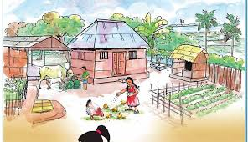
শুভেচ্ছা

Slide 2
পরিচিতি
মোছাঃ রেজিনা আক্তার
সহকারী শিক্ষক
দেওগাঁ সরকারি প্রাঃ বিদ্যালয়
নবাবগঞ্জ, দিনাজপুর।
বিষয়ঃ বাংলাদেশ ও বিশ্ব পরিচয়
শ্রেণিঃ ৩য়
পাঠঃ আমাদের সমাজ ও পরিবেশ
পাঠ্যাংশঃ সমাজ, পরিবেশ

Slide 3
১। সমাজ কী বলতে পারবে । ২। পরিবেশ কী বলতে পারবে ।
শিখন ফল

Slide 4
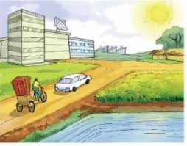

Slide 5
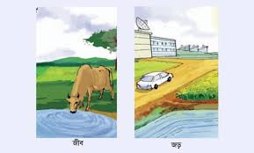

Slide 6
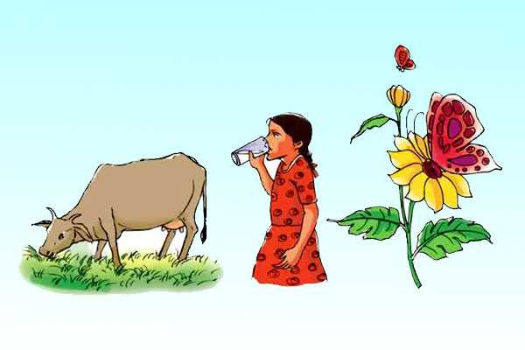

Slide 7
আবেগ সৃষ্টি শিক্ষার্থীর গান গেয়ে

Slide 8
পাঠের শিরোনাম
আমাদের সমাজ ও পরিবেশ

Slide 9
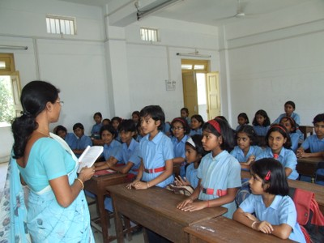
বিদ্যালয়ে আমরা এক সাথে থাকি
নিয়মকানুন মেনে চলি
এটা একটা সমাজ
পাড়া প্রতিবেশী একসাথে মিলেমিশে বাসকরি
কতকগুলো ধর্মীয় অনুষ্ঠান পালন করি
এটা একটা সমাজ

Slide 10
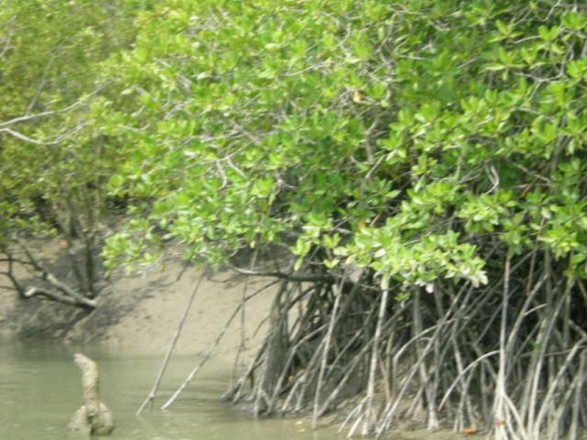
শিশুদের চারপাশে দেখতে বলবো কী কী আছে
গাছপালা, মাঠ,পুকুর, ঘরবাড়ি, গরু, ইত্যাদি ।
আমাদের চারপাশে যা কিছু আছে তাই নিয়ে আমাদের পরিবেশ ।

Slide 11
তোমাদের পাঠ্য বই এর ১ম
পাতা বের কর ।

Slide 12
সমাজ কী ? পরিবেশ কী ?
মূল্যায়ন
মৌখিক প্রশ্ন করবো

Slide 13
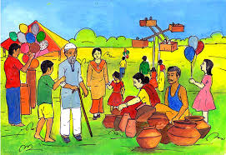
ধন্যবাদ

